Slide 1




Программа «Акселератор КИУ - 2023»
КАЗАНСКИЙ ИННОВАЦИОННЫЙ
УНИВЕРСИТЕТ
имени В.Г. ТИМИРЯСОВА

Slide 2


Приложение
«Свадебный помощник»
Алиева Алина

Slide 3



Свадебный помощник

Slide 4

Проблема
                Недостаток времени и опыта: Молодожёны могут не знать, с чего начать, как выбрать подходящее место проведения, услуги по фото и видеосъемке, декорации и другие аспекты свадебного мероприятия.
                Бюджетные ограничения: Организация свадьбы может быть очень дорогой, и молодожены могут столкнуться с проблемой ограниченного бюджета. Они могут испытывать затруднения с поиском доступных по цене услуг и товаров, которые соответствуют их предпочтениям и требованиям.
                Коммуникация и координация: Планирование свадьбы требует постоянной коммуникации с различными поставщиками услуг, включая фотографов, видеографов, поваров, декораторов и других. Отсутствие эффективной коммуникации и координации может привести к недопониманию и неправильной реализации планов.
2

Slide 5

ЦеЛЕВАЯ АУДИТОРИЯ
Пары, планирующие свадьбу для организации торжества, таких как создание списка гостей, составление бюджета, выбор места проведения свадьбы, заказ услуг.
Близкие родственники и друзья могут использовать приложение для поддержки и помощи в организации свадьбы.
Профессионалы свадебной индустрии для управления своими клиентами, заказами и расписанием работы.
3

Slide 6

РЕШЕНИЕ ПРОБЛЕМЫ
Персонализированный планер свадьбы: Планер поможет молодоженам структурировать процесс планирования и не пропустить важные моменты.
Рекомендации и отзывы: Приложение предоставляет рекомендации по различным услугам свадебного мероприятия, основанные на предпочтениях и требованиях молодоженов.
Бюджетный планировщик: Приложение предоставляет инструмент для управления бюджетом свадьбы, позволяя молодоженам отслеживать расходы и находить доступные по цене варианты услуг и товаров.
Коммуникация и координация: Приложение предоставляет функцию обмена сообщениями с поставщиками услуг, что облегчает коммуникацию и координацию во время планирования свадьбы.
4

Slide 7


КОНКУРЕНТЫ
«Свадебный эксперт»
Наше преимущество: выбор посредников по отзывам для организации свадьбы.
2. «Mywed»
Наше преимущество: предоставление пользователям доступ к широкому спектру услуг, таким как фотографы, рестораны, цветочные магазины и другие.
3. «Наша свадьба»
Наше преимущество: приложение предлагает конкурентную стоимость в сравнении с аналогами на рынке, обеспечивая высокое качество услуг по доступной цене.
5

Slide 8

1
Рынок
TAM: 500000
SAM: 100000
SOM: 75000
Рентабельность: 19,9%
2
3
6

Slide 9

1
монетизация
ПРОДАЖА ПОДПИСКИ В ПРИЛОЖЕНИИ (~70000 чел. в год)
Стоимость подписки: 590р.
Предполагаемый доход: 43.300.000 руб.
Затраты: 11.400.000 руб.
Предполагаемая чистая прибыль: 29.900.000 руб.
2
3
6

Slide 10

1
Текущие результаты
Маркетинговые исследования
Разработка веб-сайта приложения
Составление бизнес-плана
2
3
6

Slide 11
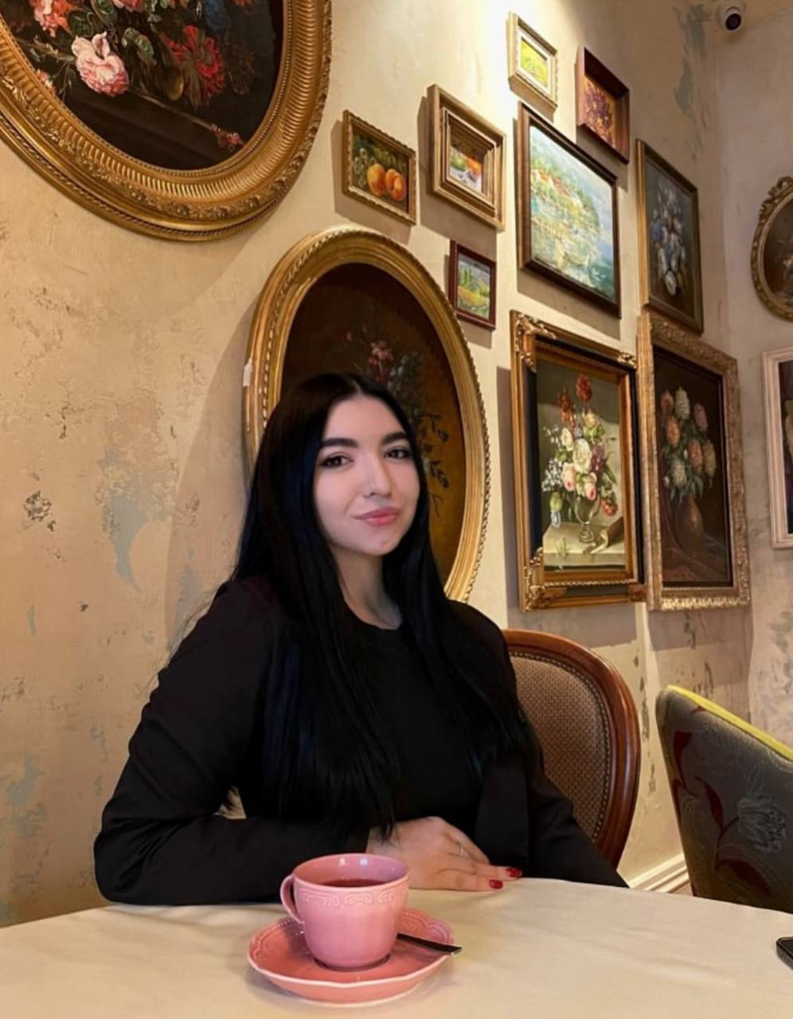
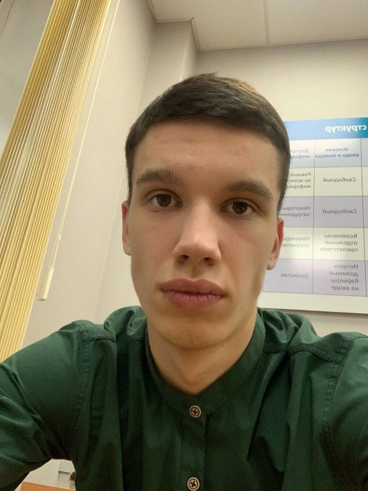
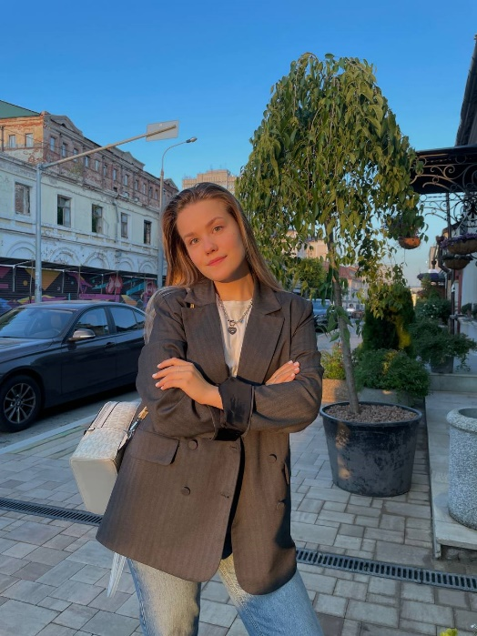
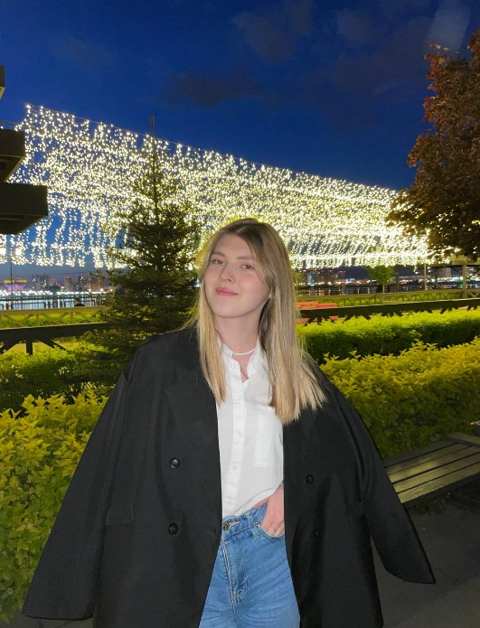
команда
Алиева
Алина
Руководитель проекта
Загидуллин Касым
PR-менеджер
Антонова Анастасия
Дизайнер
Анисимова
Юлия
Бухгалтер
7

Slide 12
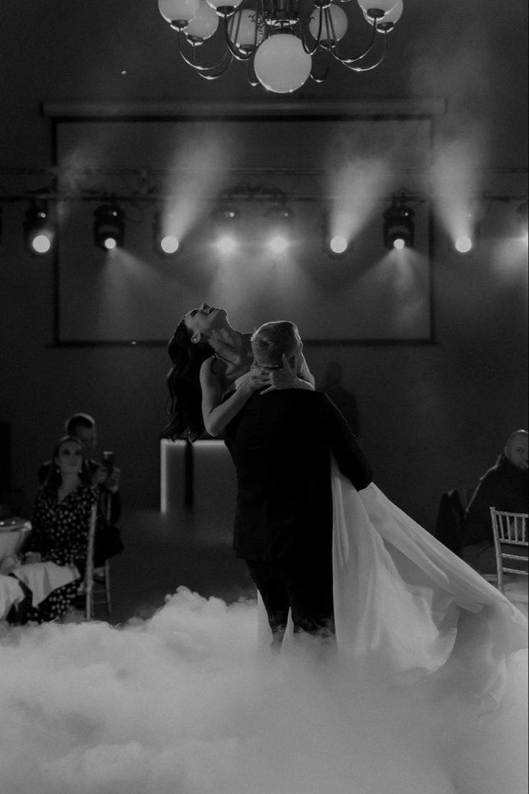
Спасибо за внимание!
КОНТАКТЫ
89534062243
Email: wedding@mail.ru

